Slide 1
역사 강의 사이트

Slide 2
단계 분류
1단계: 회원가입
2단계: 로그인 진행
3단계: 사이트 진입

Slide 3
사이트맵
회원가입
이메일 찾기
로그인
비밀번호 변경
강의 듣기
고객센터
마이페이지

Slide 4
강의 분류
시대별
나라별
기타
인물편
고조선
한국사
전쟁
사국시대
중국사
사랑
통일신라,
후삼국
일본사
신화
고려
동아시아사
문화
조선
세계사
현대사

Slide 5
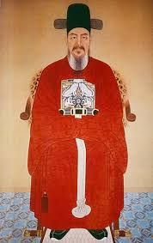
위인 퀴즈
다음 위인에 대한 설명이 아닌 것은?
녹둔도에서 여진족과 전투를 벌였다
여진족 추장을 잡은 적이 있다
거북선을 직접 만들었다
아들이 휘하에서 싸운적이 있다

Slide 6
역사 순서 맞추기
거란이 침략했다
매소성 전투가 일어났다
웅치 전투가 일어났다
6.25 전쟁 발생

Slide 7
역사 용어 맞추기
다음중 단어의 뜻이 틀린 것을 고르시오
강보 - 포대기. 어린아이의 작은 이불
교자 - 주로 여성 주인공이 혼인을 하거나 외출을 할 때 사용하는 가마
죽산 - 비단이나 천으로 만든 가리개
방향 - 실로폰. 봉황머리장식, 하단에 해치, 두께가 다른 철을 뿔망치로 침

Slide 8
강의 출석체크
60일 빠짐없이 출석체크 시
문화상품권 증정

Slide 9
강의 추가
마이페이지->강의 추가하기->생성

Slide 10
계정 탈퇴
계정 탈퇴
비밀번호 입력
확인

